Slide 1
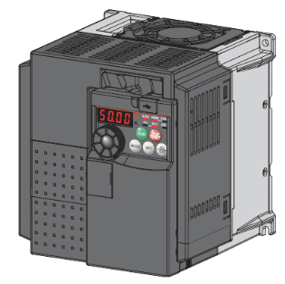
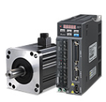
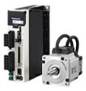
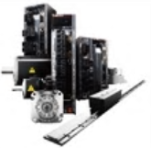
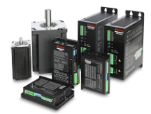
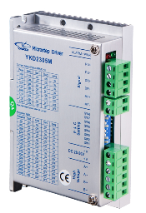
精品资源共享课程
变频、伺服、步进应用实践教程
西门子MM420参数概述

Slide 2
参数概述
变频器面板操作
运转指令参数（命令源）
1
内容
2
频率给定参数（频率源）

Slide 3
参数概述
变频器面板操作
变频器可以提供许多功能，但是，对于一个特定的应用对象来说，并不是所有这些功能都需要投入。在进行应用调试时，不需要投入的功能可以被跳跃过去。下表只是罗列变频器的大部分功能所用到的参数。

Slide 4
参数概述
变频器面板操作
运转方式 | MM 420
 | 参数 | 初始值 | 设定值 | 功能
运行模式选择 | P0700运转指令 /P1000频率给定 | 2/2 | 1 | BOP（键盘）设置
 |  |  | 2 | 由端子排输入
 |  |  | 4 | BOP 链路 USS 设置
 |  |  | 5 | COM 链路 USS 设置
 |  |  | 6 | COM 链路 CB 设置
 |  |  | 0 | 默认设置值
数字输入端 | P0701~ P0704 | 详见单元4 中表 4-1 数字外部端子参数含义
数字输出端 | P0731确定数字输出信号源 | 52.3 | 52.0 | 变频器准备
 |  |  | 52.1 | 变频器运行准备就绪
 |  |  | 52.2 | 变频器正在运行
 |  |  | 52.3 | 变频器故障
 |  |  | 52.4 | OFF2 停车命令有效
 |  |  | 52.5 | OFF3 停车命令有效
 |  |  | 52.6 | 禁止合闸
 |  |  | 52.7 | 变频器报警
 | P0748 | 0 | 0 | 继电器输出高电平
 |  |  | 1 | 低电平继电器常开

Slide 5
参数概述
变频器面板操作
运转方式 | MM 420
 | 参数 | 初始值 | 设定值 | 功能
模拟输入端 | 详见单元 4
模拟输出端 | P0771 | 21 |  | DAC0 ～ 20mA 模拟输出的功能
 | P0773 | 2 |  | 模拟输出信号的平滑时间，单位ms
 | P0777 | 0.0 |  | 标定 DAC 的x1 值，单位%

Slide 6
参数概述
变频器面板操作
运转方式 | MM 420
 | 参数 | 初始值 | 设定值 | 功能
 | P0778 | 0 |  | 标定 DAC 的y1 值
 | P0779 | 100.0 |  | 标定 DAC 的x2 值%
 | P0780 | 20 |  | 标定 DAC 的y2 值
 | P0781 | 0 |  | DAC 的死区宽度
多挡频率 | 详见单元 4 的多段速
PID | 详见单元 5
通信 | 详见单元 5

Slide 7
谢谢大家！

